Slide 1
Мини-Музей
«Боевой Славы"

Slide 2
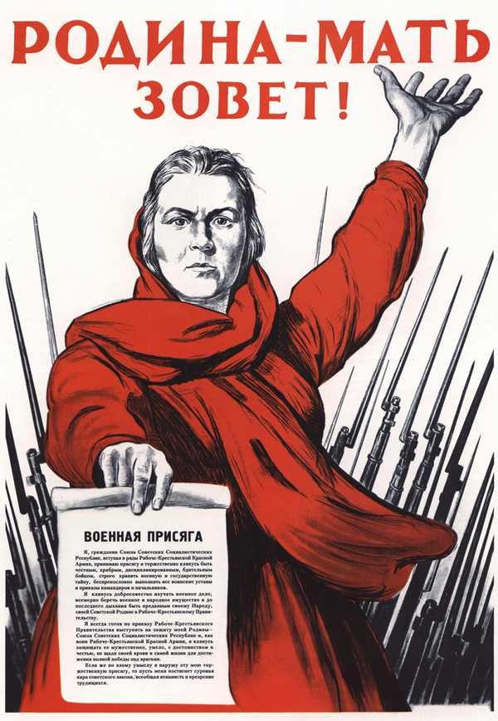
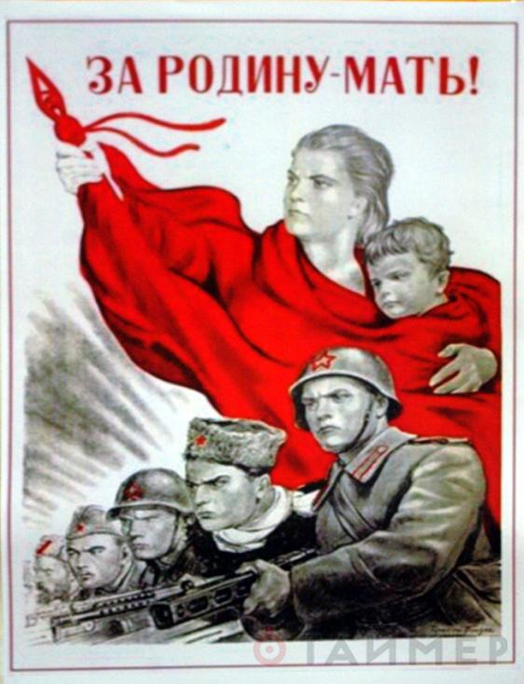

Slide 3
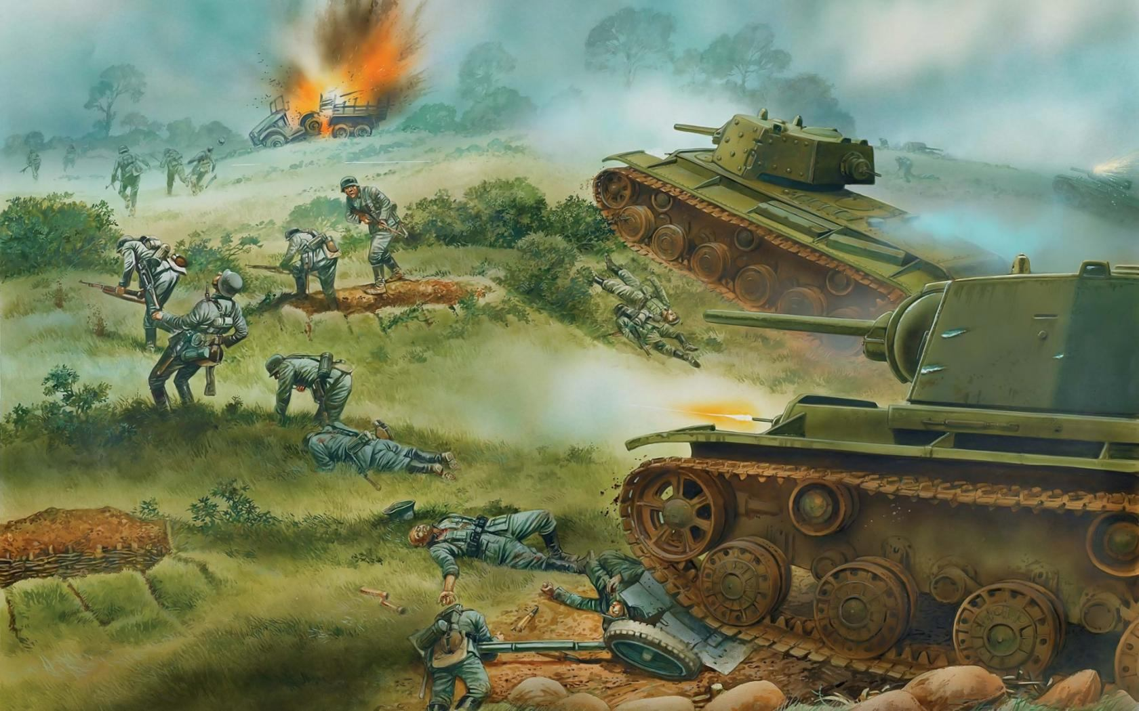
В истории нашей страны произошло много событий. На нашу Родину не раз нападали враги. 22 июня 1941 года в четыре часа утра на нашу страну напал враг – фашистская Германия. Началась Великая Отечественная война. Как вы думаете, что такое война? Что вы знаете о войне? (горе и страх, разруха и смерть, борьба, когда враг нападает, а защитники освобождают свою землю от врагов)

Slide 4
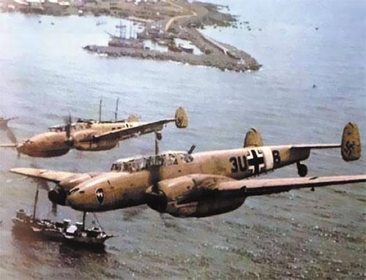
Внезапно огромные силы немецкой армии двинулись на нашу Родину: танки, пехота, самолеты, артиллерия. Фашистские самолеты бомбили города, аэродромы, железнодорожные станции, бомбы сыпались на больницы, жилые дома, детские сады, школы.

Slide 5
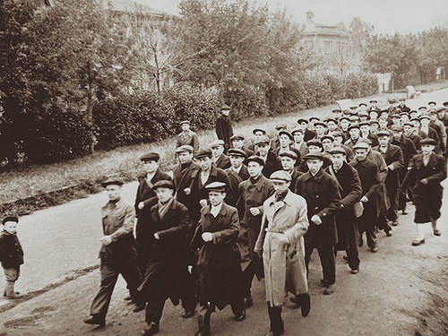
Все люди поднялись на защиту своей Родины
5

Slide 6
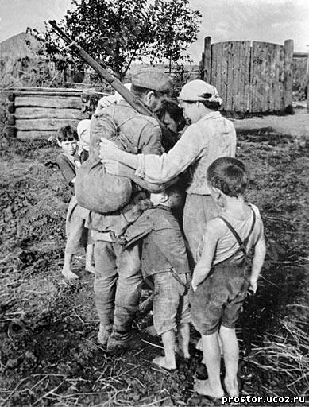
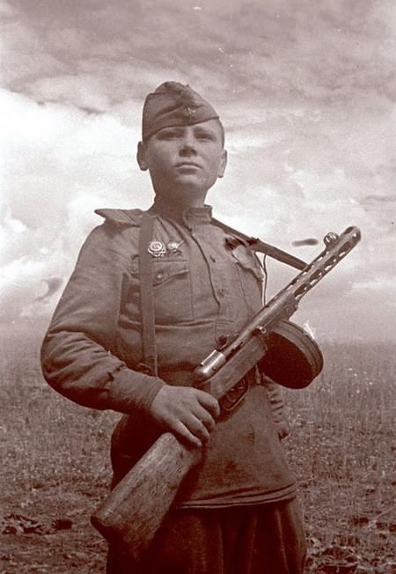
На фронт шли не только солдаты нашей армии, но даже дети нередко убегали из дома, чтобы воевать с фашистами

Slide 7
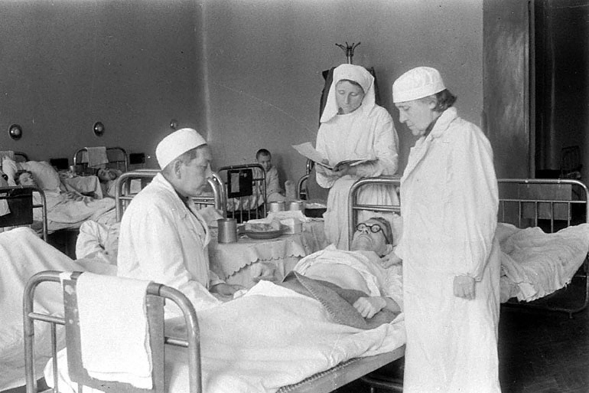
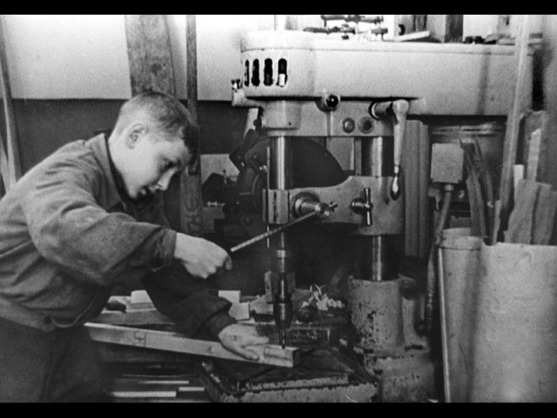
Старики, женщины и дети на заводах и фабриках строили танки, самолёты, выпускали автоматы, снаряды для фронта. В госпиталях, лечили раненных солдат. Делали все для победы.

Slide 8
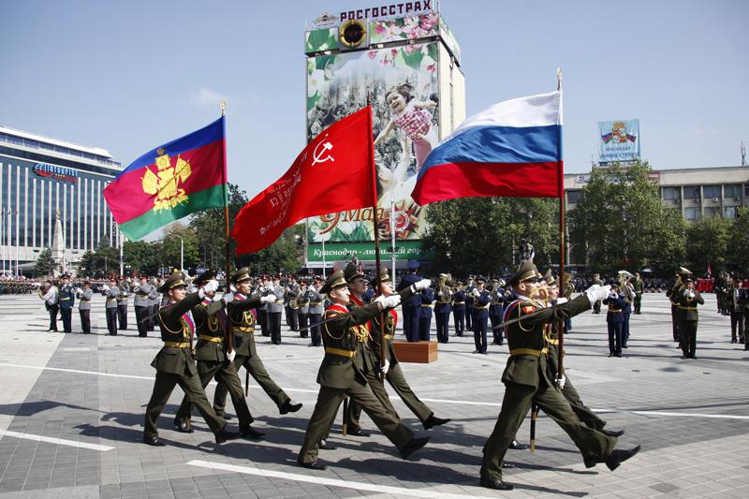
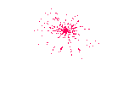
Каждый год теперь на Красной площади проходят 9 мая парады, гремят салюты, идут курсанты, офицеры военных училищ. Это внуки тех, кто воевал в ВОВ.

Slide 9
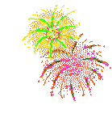
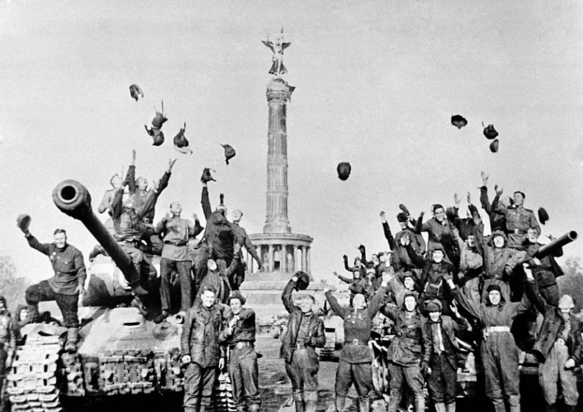
9 мая 1945 года закончилась Великая отечественная война, и тот день стал самым светлым и любимым праздником Днем Победы русского народа!

Slide 10
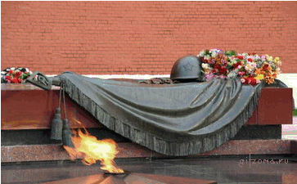
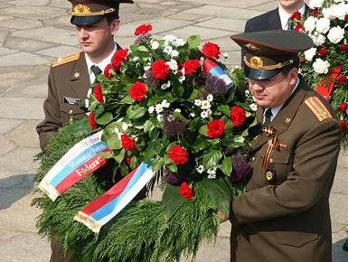
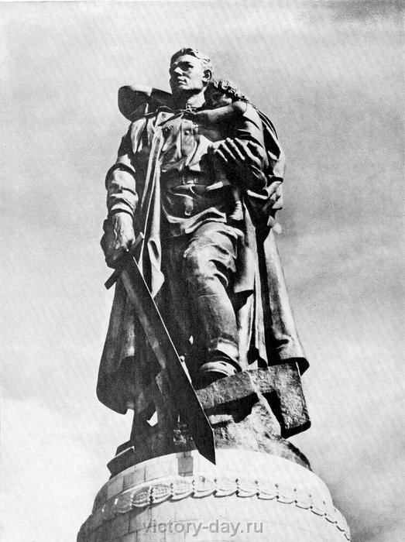
По всей стране стоят памятники известным и неизвестным героям. Кто совершили подвиг - всем им присвоено звание Героя Советского Союза.

Slide 11
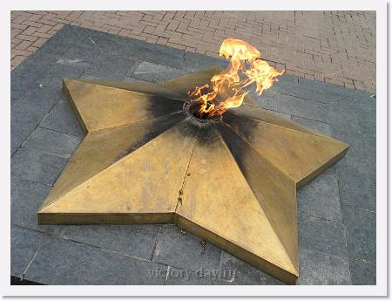
У многих памятников горит вечный огонь. Есть такой обычай чтить память погибших героев минутой молчания. Давайте склоним свои головы и почтим память павших героев за Родину минутой молчания.

Slide 12
СТЕНА ПАМЯТИ

Slide 16
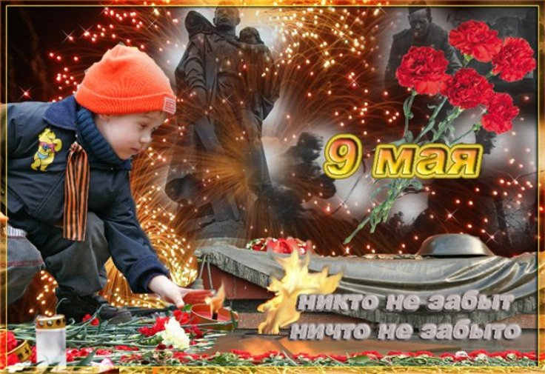

Slide 17
«ПУСТЬ НЕ БУДЕТ ВОЙНЫ НИКОГДА!»
Пусть не будет войны никогда!
Пусть спокойно спят города.
Пусть сирены пронзительный вой
Не звучит над моей головой.
Ни один пусть не рвётся снаряд,
Ни один не строчит автомат.
Оглушают пусть наши леса
Только птиц и детей голоса.
И пусть мирно проходят года,
Пусть не будет войны НИКОГДА!

Slide 18
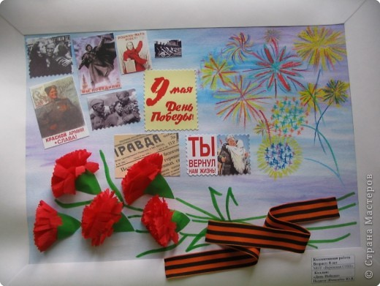
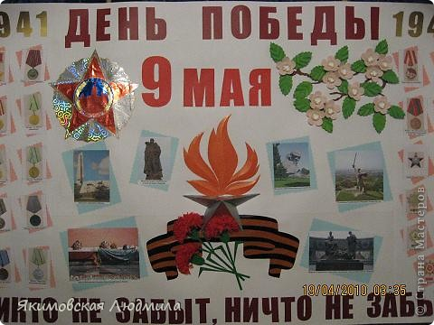
Notes:
18
18

